Slide 1
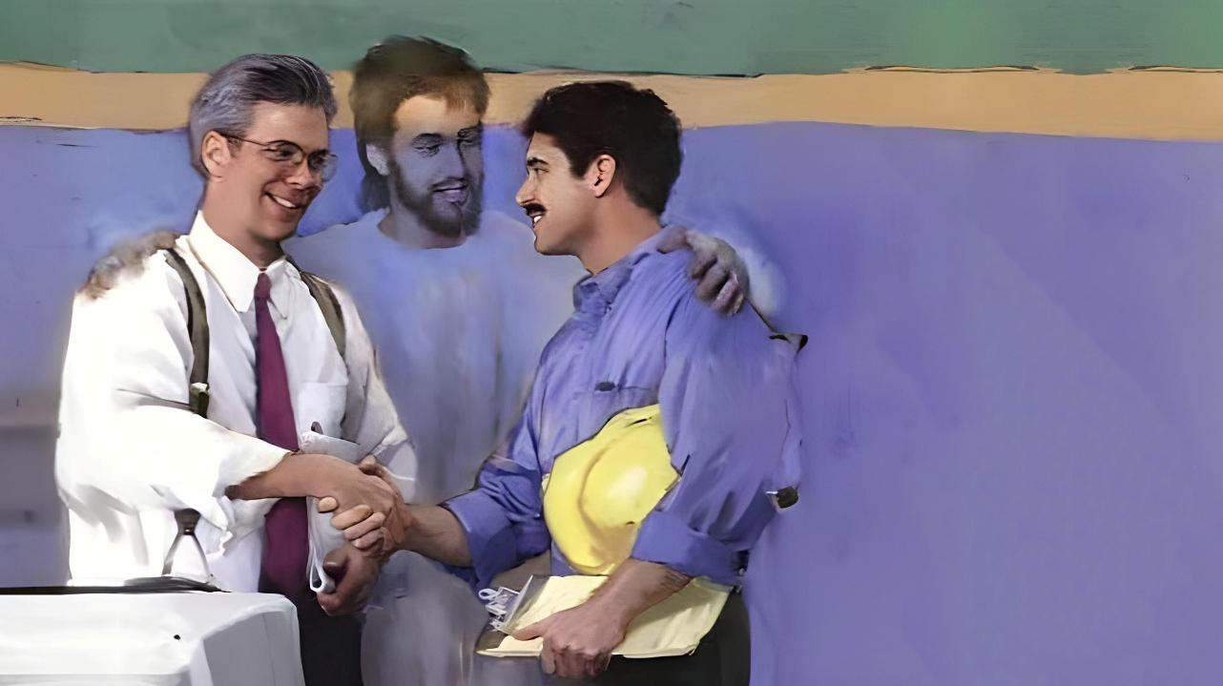
Leksyon 12 Marso 21, 2026
PAGPUYO UBAN ANG USA UG USA

Slide 2
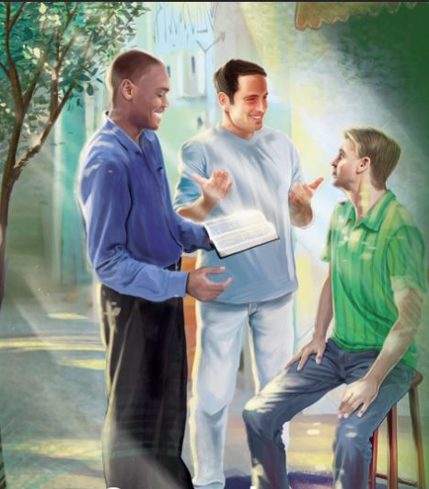
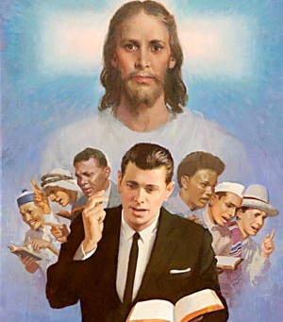


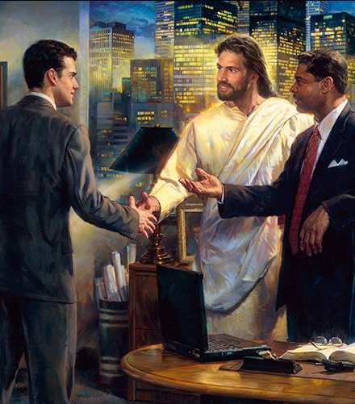

Colosas 4:6 “Ang inyong panulti kanunay unta mapuno sa grasya, daw tinimplahan ug asin, aron mahibalo kamo unsaon pagtubag sa matag usa.”

Slide 3




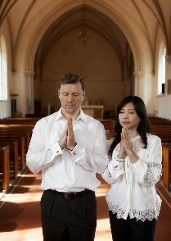

Sa mas praktikal nga bahin sa sulat, gihisgutan ni Pablo ang mahitungod sa mga relasyon tali sa mga tawo sulod sa nagkalain-laing sirkulo sa impluwensya.
Ang mga relasyon usahay hinungdan sa tensyon ug panaglalis. Busa, kinahanglan adunay panaghiusa, usa ka kinatibuk-ang pagkasinabtanay bahin sa mga mithi, tumong, ug mga katuyoan.
Si Pablo naghatag kanato ug mapuslanong mga prinsipyo aron mapaayo ang mga relasyon tali sa magtiayon, tali sa ginikanan ug mga anak, tali sa agalon ug ulipon, tali sa mga igsoon sa iglesia, ug tali sa mga magtutuo ug dili magtutuo.
Relasyon tali sa magtiayon (Col. 3:18–19)
Relasyon tali sa ginikanan ug mga anak (Col. 3:20–21)
Relasyon tali sa agalon ug mga trabahante (Col. 3:22–25; 4:1)
Relasyon sulod sa Iglesia (Col. 4:2–4)
Relasyon uban sa mga dili magtutuo (Col. 4:5–6))

Slide 4




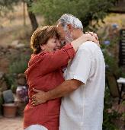


MGA RELASYON TALI SA MAGTIAYON
“Colosas 3:18–19 (Bisaya)“Mga asawa, magpasakop kamo sa inyong mga bana, ingon nga angay diha sa Ginoo. Mga bana, higugmaa ninyo ang inyong mga asawa ug ayaw ninyo sila pagmaltrata o pagmaligdong kanila.”
Isinulat sa samang panahon, ang mga sulat sa Colosas ug Efeso naglangkob ug susamang (ug nagtinabangay nga) mga tambag bahin sa magtiayon (Col. 3:18–19; Efeso 5:21–33).
Ang mga asawa magpasakop sa ilang mga bana (Col. 3:18; Efeso 5:22–24).
Kini nga pagpasakop sulod sa usag usa nga pagpasakop (Efeso 5:21), ug kinahanglan buhaton “ingon nga angay diha sa Ginoo.”
Ang mga bana kinahanglan maghigugma sa ilang mga asawa (Col. 3:19; Efeso 5:28).
Higugmaa sila uban sa maong gugma nga gihigugma kita ni Cristo (Efeso 5:25).
Sila responsable sa ilang kaugalingong kaayohan (Efeso 5:29).
Ayaw mahimong “mapintas” (ayaw sila pasakiti o pahilakion sa kasingkasing, ayaw pagpakita ug mapintas o bayolenteng pamatasan, ug ayaw mahimong mapang-abuso o tiranikal).
Ang magtiayon kinahanglan magtinabangay ingon usa ka team, magtinambagay sa usag usa, ug maghimo ug mga desisyon nga adunay panag-uyon, samtang ang bana mao ang ideal nga lider sa pamilya. Ang matag usa kinahanglan kanunay mangita sa kaayohan sa usa.

Slide 5

““Ang matag usa maghatag ug gugma imbis nga mangayo niini. Palamboa ang labing maayong kinaiya diha sa inyong kaugalingon, ug andam kamo sa pag-ila sa maayong mga kalidad sa usag usa. Ang pagbati nga gipabilhan ka usa ka dako nga kadasig ug kalipay. Ang simpatiya ug respeto nag-awhag sa pagpaningkamot alang sa kahingpitan, ug ang gugma mismo modako samtang kini magdasig ngadto sa mas halangdong mga tumong. […]Ang asawa kinahanglan motahod sa iyang bana. Ang bana kinahanglan mohigugma ug mag-atiman sa iyang asawa; ug sama nga ang ilang saad sa kaminyoon naghiusa kanila ingon usa, mao usab nga ang ilang pagtuo kang Cristo maghimo kanila nga usa diha Kaniya. Unsay mas makapalipay pa sa Dios kaysa makita ang mga nagminyo nga maningkamot nga magtinabangay sa pagkat-on gikan kang Jesus ug mahimong mas mapuno sa Iyang Espiritu?”
EGW (The Christian Home, pp. 107, 114)

Slide 6




MGA RELASYON TALI SA MGA GINIKANAN UG MGA ANAK
“Mga anak, tumana ninyo ang inyong mga ginikanan sa tanang butang, kay kini makapahimuot sa Ginoo. Mga amahan, ayaw ninyo pahilak-i o pasakiti ang inyong mga anak, aron dili sila mawalan ug kadasig.”. (Colossians 3:20-21)
Sa karon nga katilingban, ang pulong nga “ginikanan” angay ipasabot alang sa mga pamilyang adunay bana ug asawa ingon man sa mga single-parent nga pamilya. Sumala kang Pablo, ang usa ka himsog nga relasyon dili lamang responsibilidad sa ginikanan, kundili usab sa mga anak mismo.
Mga Responsibilidad sa mga Anak (lalaki ug babaye)(Col. 3:20; Efeso 6:1–3)
Ang pagtuman sa mga anak dili kapilian.
Kini nga pagtuman gibase sa ikalimang sugo.
Dugang pa, ang pagtuman adunay kaugalingong ganti.
MGA RESPONSIBILIDAD SA MGA GINIKANAN (Col. 3:21; Efeso 6:4)
Tudloi sila nga dili sila mapasuko o mapungot, aron dili sila mawad-an ug kadasig.
Ayaw sila palagota pinaagi sa pagkawalay pasensya o dili matarong nga pamatasan.
Tudloi sila sa mga dalan sa Dios (Deut. 6:6–7; Prov. 22:6).
Ang buntag ug/kun gabii nga panimbahon sa pamilya importante aron ang atong mga anak makakat-on bahin sa Dios ug makahimo ug mga desisyon alang sa walay katapusang kinabuhi. Ug ayaw nato kalimti nga ang atong ehemplo mao ang pinakadako nga magtutudlo sa atong mga anak.

Slide 7

“Mga ginikanan, ipakita ninyo sa inyong mga anak nga gihigugma ninyo sila ug buhaton ninyo ang tanan nga inyong mahimo aron sila malipay. Kon buhaton ninyo kini, ang inyong gikinahanglan nga mga pagpugong mas dako ang epekto sa ilang mga hunahuna nga bata pa. Dumalaa ang inyong mga anak uban sa kalumo ug kalooy, nga hinumdoman nga ‘ang ilang mga anghel kanunay nagatan-aw sa nawong sa akong Amahan nga anaa sa langit.’ Kon gusto ninyo nga ang mga anghel magbuhat alang sa inyong mga anak sa buluhaton nga gitugyan sa Dios kanila, makigtambayayong kamo uban kanila pinaagi sa pagbuhat sa inyong bahin.”
EGW (The Christian Home, p. 193)

Slide 8



MGA RELASYON TALI SA MGA AGALON UG MGA TRABAHANTE
“Mga ulipon, tumana ninyo ang inyong mga agalon dinhi sa yuta sa tanang butang; ug buhata kini dili lamang kung ginatan-aw kamo aron mapahimuot sila, kondili uban sa kinasingkasing nga pagkamatinud-anon ug kahadlok sa Ginoo.”(Colossians 3:22)
Ang relasyon sa pagkaulipon nga anaa sa panahon ni Pablo dili pareho sa mga matang sa pagkaulipon nga, sa kasubo, nagpadayon gihapon hangtod karon. Busa, kinahanglan nato sabton kini nga tambag sulod sa konteksto sa relasyon tali sa agalon ug trabahante (o boss ug subordinate).
PAMATASAN SA MGA TRABAHANTE (Col. 3:22–25; Efeso 6:5–8)
Buhata kanunay ang imong pinakamaayo, bisan walay nagtan-aw
Paningkamoti ang kahingpitan sa imong trabaho, ingon nga alang kini sa GinooGod
Dawata ang pagsaway kon kini angay
Ang maayong pagbuhat adunay ganti
Ang daotan nga agalon dili pasangil aron dili kita motuman (1 Pedro 2:18)
PAMATASAN SA MGA AGALON (Col. 4:1; Efeso 6:9)
Magdumala uban sa hustisya ug pagkamatarong
Ayaw paggamit ug hulga o dili matarong nga mga sugo
Ang matag agalon adunay labaw pa nga Agalon, nga kaniya siya manubag
All of us, bosses or subordinates, are servants (slaves) of Christ, since we serve Him.

Slide 9

“Dili tuyo sa apostol ang kalit ug walay paghunahuna nga pagbungkag sa natukod na nga kahimtangan sa katilingban. Ang pagbuhat niini makapugong sa kalampusan sa ebanghelyo. Apan iyang gitudlo ang mga prinsipyo nga mitandog sa mismong pundasyon sa pagkaulipon ug nga, kon ipatuman, sigurado nga makaguba sa tibuok sistema. […]Ang Kristiyanismo nagmugna ug lig-on nga bugkos sa paghiusa tali sa agalon ug ulipon, hari ug sakop, ministro sa ebanghelyo ug sa makasasala nga nakakaplag ug kaputli diha kang Cristo. Sila nahugasan sa samang dugo, gibanhaw sa samang Espiritu, ug gihimo nga usa diha kang Cristo Jesus.”
EGW (The Acts of the Apostles, p. 460)

Slide 10


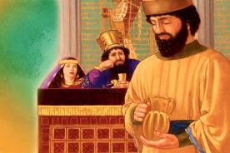
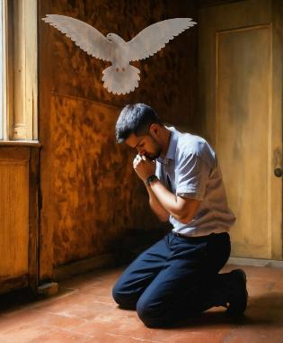
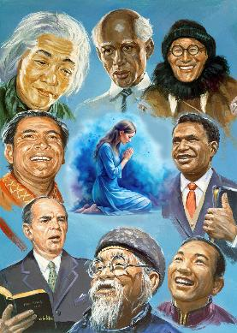
MGA RELASYON SULOD SA IGLESIA
“Magpadayon kamo sa pag-ampo, magbantay ug magpasalamat.” (Colosas 4:2)
Gidasig kita nga “mag-ampo alang sa usag usa” tungod kay ang pag-ampo sa matarong adunay dakong gahum ug epekto.
Ang pag-ampo dili lang sa usa ka oras—pwede kini buhaton sa tanang panahon (Col. 4:2; Efeso 6:18; 1 Tes. 5:17).• Sama kang Nehemias nga nag-ampo sa hilom sa atubangan sa hari (Neh. 2:4), kita usab makahimo pag-ampo bisan unsang higayona ug dapit.
Ang Espiritu Santo magbag-o sa atong mga pag-ampo aron kini mahimong epektibo (Roma 8:26).
Si Pablo naghangyo nga iampo ang mga nagwali sa ebanghelyo (Col. 4:3–4; Efeso 6:19).• Dili importante kung ang magwawali bag-o pa o eksperyensyado—walay usa nga igo sa iyang kaugalingon; kinahanglan ang pag-ampo.• Bisan si Pablo mismo nangayo ug pag-ampo, nagpakita nga ang tanan nanginahanglan sa gahum sa Dios.

Slide 11

“In every effort in every place where the truth is introduced there is need of different minds, different gifts, different plans and methods of labor being united. All should make it a point to counsel together, to pray together. Christ says that, “If two of you shall agree on earth as touching any thing that they shall ask, it shall be done for them of my Father which is in heaven.” (Matthew 18:19)”
EGW (Selected Messages, vol. 3, p. 24)

Slide 12

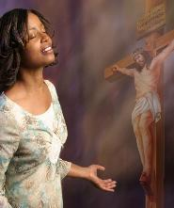
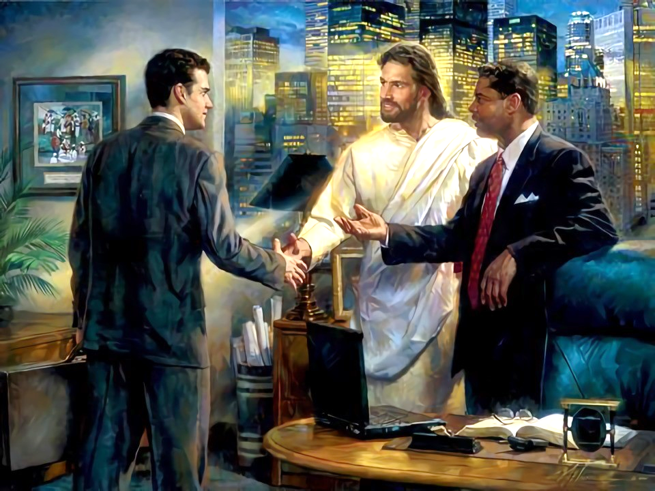
MGA RELASYON SULOD SA IGLESIA
“Magpadayon kamo sa pag-ampo, magbantay ug magpasalamat.” (Colosas 4:2)
Gidasig kita nga “mag-ampo alang sa usag usa” tungod kay ang pag-ampo sa matarong adunay dakong gahum ug epekto.
Nahibalo kita niini tungod kay adunay nagtug-an kanato. Sa sama nga paagi, kinahanglan usab nato kini ipaambit sa uban. Unsa man ang giingon ni Pablo kung unsaon nato pagpakigrelasyon sa mga “taga-gawas,” kadtong wala pa makaila kang Jesus (Col. 4:5–6)?
Uban sa kaalam
Kinahanglan nato ang “kaalam nga gikan sa langit” (Santiago 3:17) sa atong pagpakigrelasyon sa mga wala pa makaila kang Jesus.
Uban sa malumo ug maayong mga pulong
Ang atong mga pulong kinahanglan kanunay nga matinahuron aron sila maminaw kanato uban sa kalipay.
Uban sa mga pulong nga “tinimplahan ug asin”
Ang panag-istoryahanay kinahanglan angay ug ipahiangay sa tawo ug sa palibot nga kahimtangan.
Answering each one as appropriate
Tungod kay ang matag tawo lahi-lahi, ang Espiritu Santo maggiya kanato kung unsa ang atong itubag sa matag higayon.

Slide 13

“Ang tinuod nga pagkamatinahuron nga gisagol sa kamatuoran ug hustisya naghimo sa kinabuhi dili lamang mapuslanon kondili matahum ug mabango. Ang malumo nga mga pulong, nindot nga panagway, ug malipayong nawong naghatag ug kahayag sa Kristohanon nga naghimo sa iyang impluwensya nga halos dili mapugngan. Sa pagkalimot sa kaugalingon, ug sa kahayag, kalinaw, ug kalipay nga iyang kanunay ginahatag sa uban, makaplagan niya ang tinuod nga kalipay.Magmalimtanon kita sa kaugalingon, ug kanunay magbantay aron malipay ang uban, aron mapagaan ang ilang mga palas-anon pinaagi sa malumo nga mga buhat sa kalooy ug sa mga lihok sa dili hakog nga gugma.”
EGW (In Heavenly Places, June 22)

